Slide 1



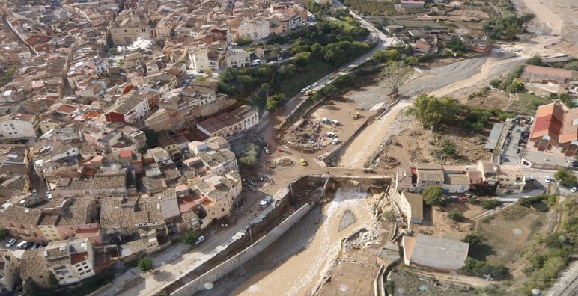






FLOODUP Francolí.
Retorn d’experiència col·lectiu de les inundacions d’octubre de 2019
Foto: ACN
Montserrat Llasat-Botija, M. Carme Llasat Botija,
Grup GAMA. Dept. de Física Aplicada
Facultat de Física. Universitat de Barcelona
http://gamariesgos.wordpress.com www.floodup.ub.edu
A Facebook: GAMA – Riesgos Naturales - UB
A Twitter: @GAMA_UB
FEDER/MCIU-AEI/CTM2017-83655-C2-2-R
EFA210/16
ACA210/18/00009
AGORA

Slide 2
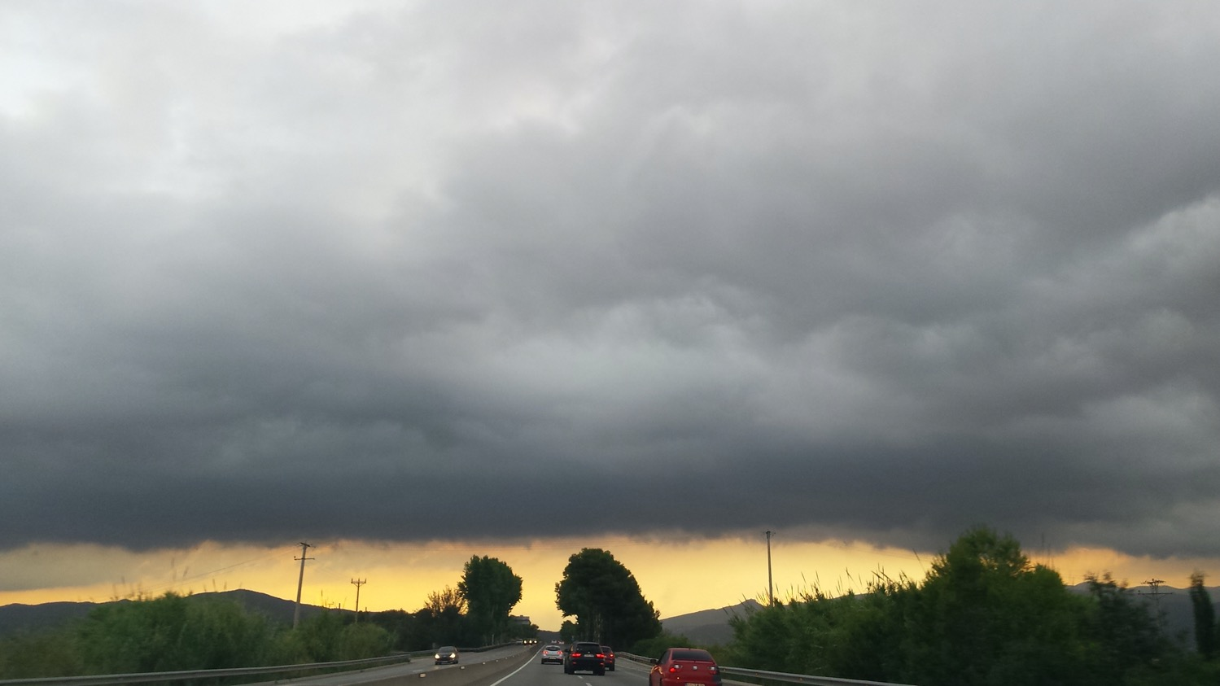
INTRODUCCIÓ

Slide 3




El grup GAMA (Grup d’Anàlisi de situacions meteorològiques Adverses)
QUI SOM?
  Grup d’investigació interdisciplinari
  Col·laboracions (Observatori de l’Ebre, SMC, BSC...)
Línies de treball:
Riscos naturals: incendis, inundacions, pedregades, sequeres,…
Canvi climàtic, predicció estacional,
Predicció meteorològica i hidrològica
Prevenció de riscos d’inundacions i cadena d’alertes
Anàlisi de la percepció i de l’impacte social dels riscos naturals
Comunicació, divulgació i ciència ciutadana (App,…)
Dept. de Física Aplicada
Facultat de Física. Universitat de Barcelona
http://gamariesgos.wordpress.com www.floodup.ub.edu
A Facebook: GAMA – Riesgos Naturales - UB A Twitter: @GAMA_UB

Slide 4

En resum
El grup GAMA, en col·laboració amb el Museu de la Vida Rural de l’Espluga de Francolí, us convida a participar en aquest experiment col·lectiu per recopilar informació sobre els aiguats del darrer octubre a fi d’elaborar junts un anàlisi post-episodi.
Els estudis post-episodi són informes que es fan després d’un esdeveniment que ha causat molts danys i tenen com a objectiu extreure aprenentatges per preparar-se millor per futurs episodis.
La generació de coneixement col·lectiu és una oportunitat per incorporar innovacions en aquest tipus d’informes i incrementar els aprenentatges a extreure.
En el cas de l’Espluga de Francolí i la comarca de la Conca de Barberà, on es va organitzar un important moviment solidari per ajudar a la recuperació, és encara més interessant poder comptar amb la vostra participació.
Aquesta proposta es porta a terme en el marc del projecte AQUELOO-FLOODUP de la FeCYT que presentarem més endavant.

Slide 5
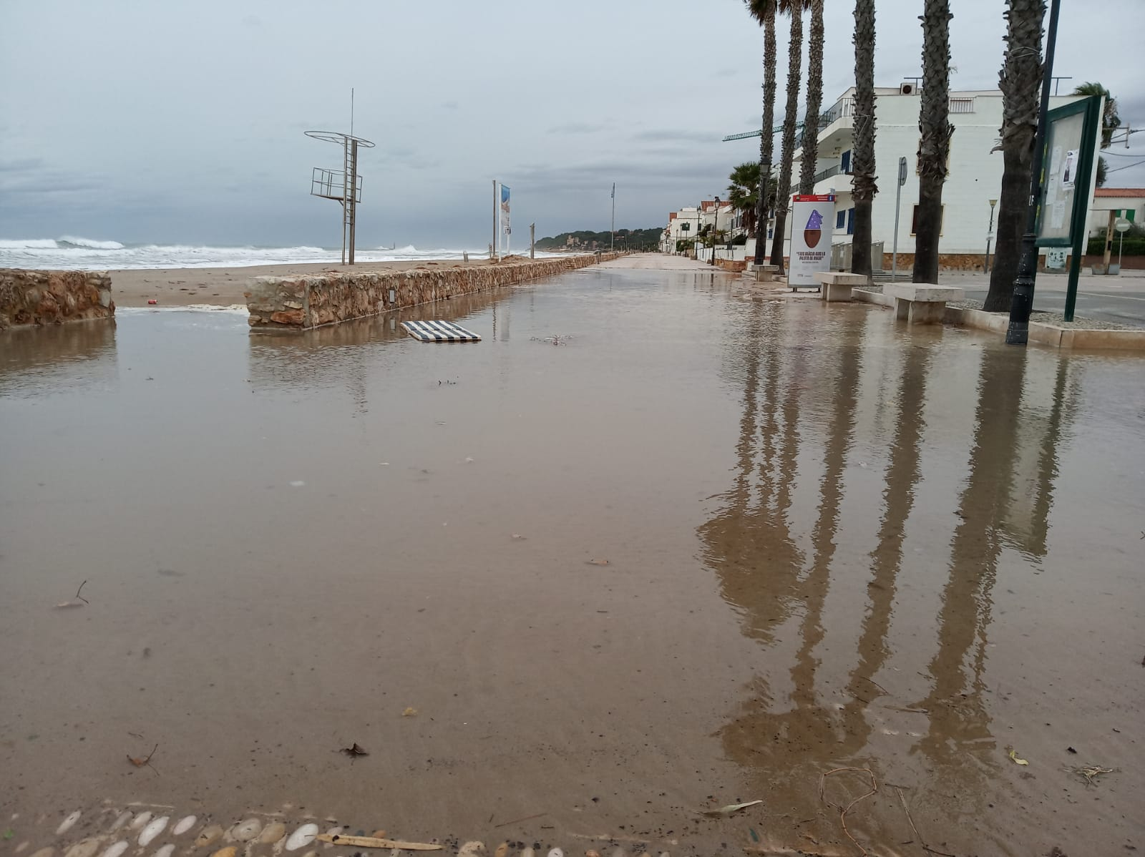
LES INUNDACIONS
Foto: Julio Hernandez

Slide 6
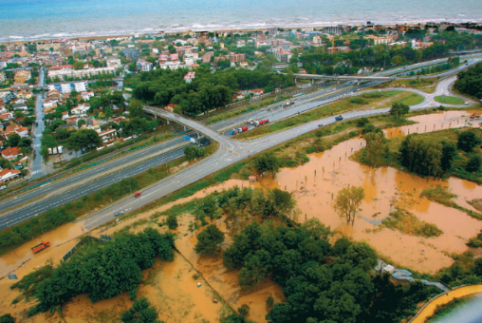
LES INUNDACIONS. Definició
Bàsicament, les inundacions són ocupacions per part de l’aigua de zones o regions que habitualment es troben seques. Normalment són conseqüència de l’aportació inusual i més o menys sobtada d’una quantitat d’aigua superior a la que pot drenar el llit del riu, però no sempre és aquest el motiu.
La Vanguardia. Inundacions octubre 2002

Slide 7
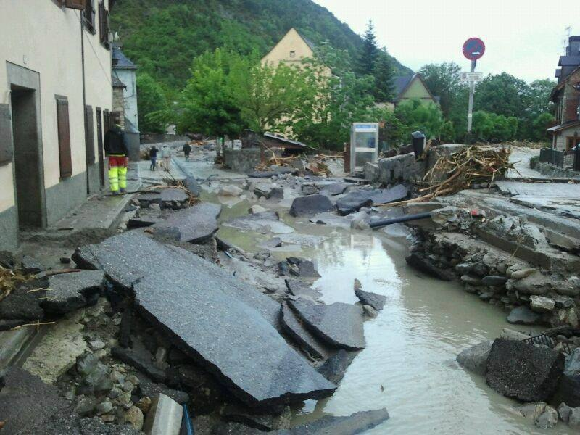
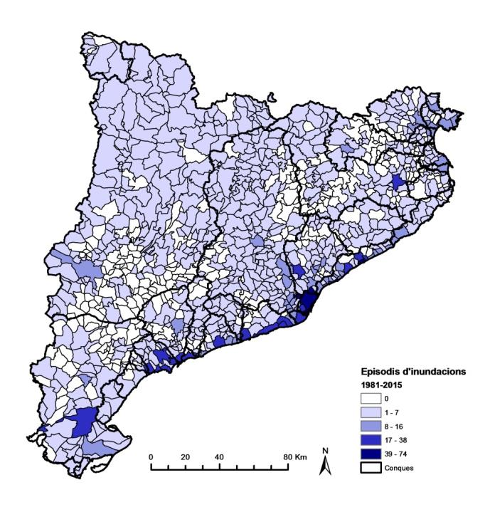
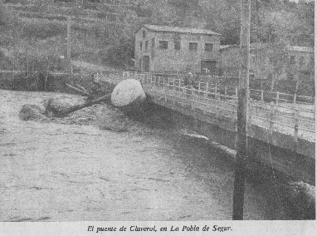
LES INUNDACIONS. On es produeixen?
Arties, Vall d’Aran, junio 2013 (C. General)
Pobla de Segur, noviembre 1982 (LV)
258 episodis entre 1981 i 2015
70% a la costa degut a la presència de rieres, a una major freqüència d’episodis de pluja convectiva i molt localitzada i a una major exposició i vulnerabilitat.
Notes:
M.C. Llasat, Els Juliols UB
7

Slide 8
LES INUNDACIONS. Quins impactes produeixen?
117 víctimes mortals, 70% de les víctimes van ser creuant carrers o torrents. 74% homes
Els danys poden ser:
Directes
Indirectes
Intangibles
Els impactes s’avaluen mitjançant indicadors
1996-2016
Aquests indicadors ens aporten informació per avaluar la severitat dels episodis
Indemnitzacions del Consorci de Compensacions d’Assegurances (CCS) a Catalunya en Millions d’euros (M€)

Slide 9
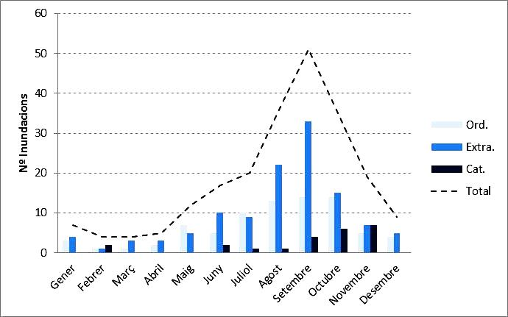
LES INUNDACIONS. Quan es produeixen?
Distribució mensual dels episodis d'inundació per categories (1981-2010) (Llasat et al, 2014, Atm. Res)
La majoria de les inundacions es produeixen entre agost i novembre (48% tardor, 33% estiu). A l’estiu solen ser inundacions sobtades (Flash-Floods en anglès) per pluges locals però molt fortes. Arrosseguen cotxes i de vegades hi ha alguna víctima mortal, però normalment els danys no són catastròfics. A la tardor poden produir-se danys catastròfics per episodis de pluja molt intensos i extensos.

Slide 10
LES INUNDACIONS a la Conca de Barberà
1900-2015: 16 episodis d'inundació (15 entre 1994 i 2015 i l’episodi del 18-19/10/1930
1981-2015: 1 ordinari (pocs danys), 7 extraordinaris (danys sense destrucció) i 7 catastròfics (amb destrucció de Ponts, cases, Molins,…)
Episodis d’inundació que han afectat a l’Espluga de Francolí:
23/9/1874
18-19/10/1930 (informació a https://es.slideshare.net/gamameteo/193010)
9-10/10/1994 (informació a https://es.slideshare.net/gamameteo/inundacions-del-1994)
12/9/2006
2/8/2014
Evolució anual d’episodis entre 1994 i 2015
Distribnució mensual d’episodis entre 1994 i 2015

Slide 11
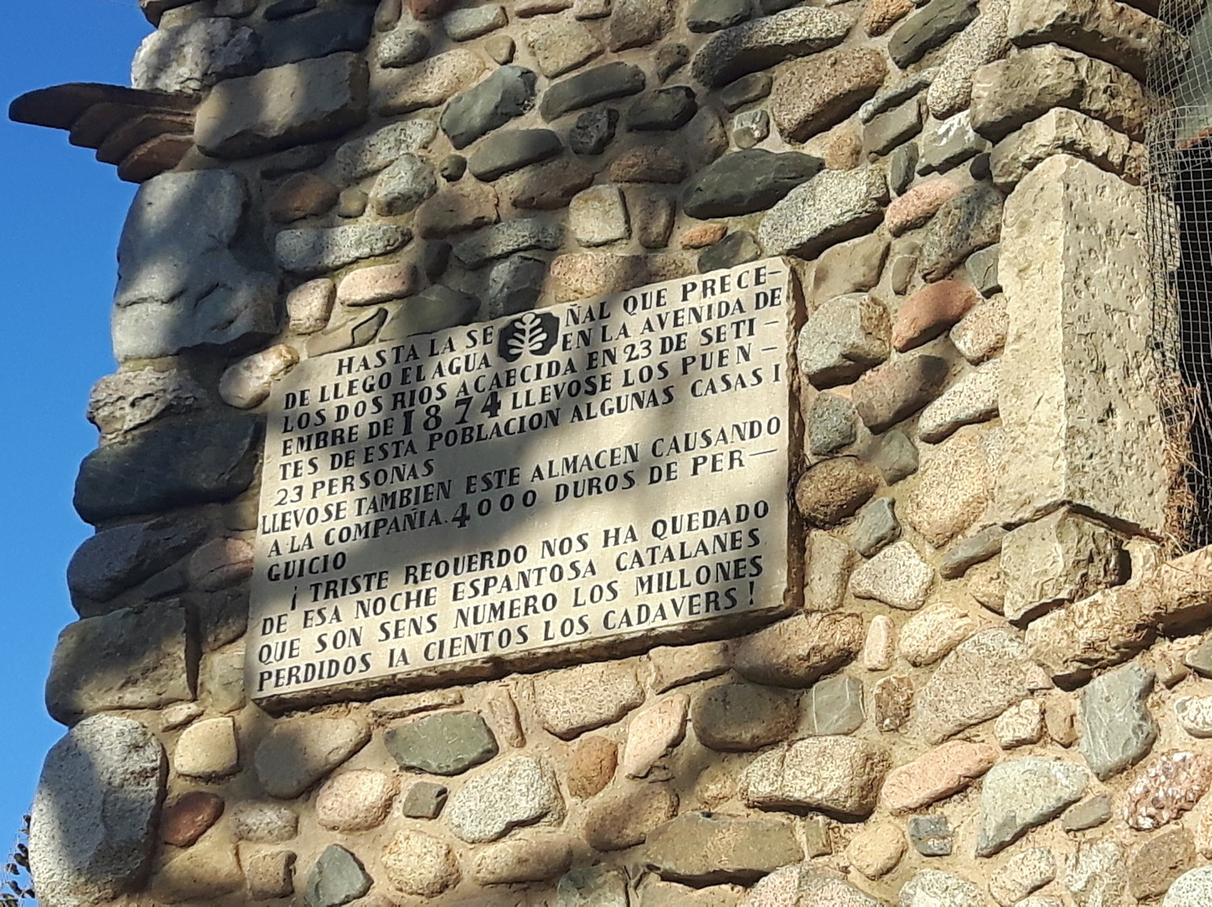
LES INUNDACIONS: els aiguats de Santa Tecla 22-23 de setembre de 1874
570 morts i l'enderroc de més de 700 cases

Slide 12
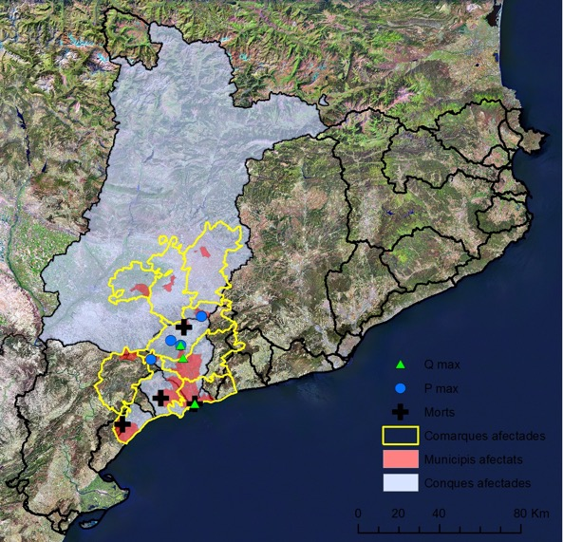
Episodi | Inundacions del 18-19 d’octubre de 1930
Dates episodi | 18/10/1930-19/10/1930
Hora inici –hora fi | Les precipitacions van començar el dia 18 i les crescudes més importants es van donar entre la nit del 18 i la matinada del dia 19.
Víctimes mortals | 14 a la conca del Francolí
Impactes | Nombrosos ponts destruïts, barri del Serrallo i fàbrica de tabacs a Tarragona
Valors màxims de precipitació | Montblanc: 348 mm (14 h), 349,5 mm (total); Rocafort de Queralt: 280 mm (total); Prades: 280 mm (total); L’Espluga de Francolí: 220 mm (total)
Valors màxims de cabal | Francolí (Tarragona): 1976 m³/s; Francolí (La Riba): 1580 m³/s; Francolí (Montblanc): 1094 m³/s
Valors mitjans de cabal dels rius afectats | Francolí (Tarragona): 1,71 m³/s; Francolí (La Riba): 1,16 m³/s; Francolí (Montblanc): 0,51 m³/s
LES INUNDACIONS a la Conca de Barberà
ELS AIGUATS DE SANT LLUC:
18-19/10/1930 (informació a https://es.slideshare.net/gamameteo/193010)

Slide 13
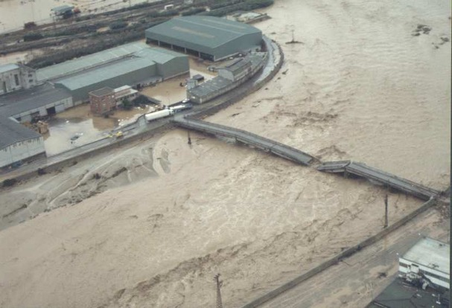
LES INUNDACIONS: els aiguats de Sant Tomàs, 9-11 d’octubre de 1994
Els més afectats: Camp de Tarragona, Muntanyes del Montsant i de Prades i la zona del Vallès
P superior a 400 mm (Prades: 410 mm, L’Espluga de Francolí: 350 mm, Montblanc: 231 mm)
Cabals estimats: Brugent (La Riba): 450 m³/s, Francolí (Montblanc): 900 m³/s
Nombrosos danys materials i pobles aïllats, enfonsament de 10 ponts.
10 víctimes mortals.
Danys valorats en més de 230 milions d’€. Les inundacions més costoses a Catalunya en termes econòmics ja que van afectar a zones densament poblades com Tarragona i econòmicament importants com el Port de Tarragona o sectors industrials.
L’episodi es va produir després d’un estiu caracteritzat per l’ocurrència de grans incendis forestals.
Inundacions a Tarragona (El Pati)
Notes:
Els valors de Precipitació són el total de tot l’episodi, el dia 10 es va produir les majors intensitats….

Slide 14
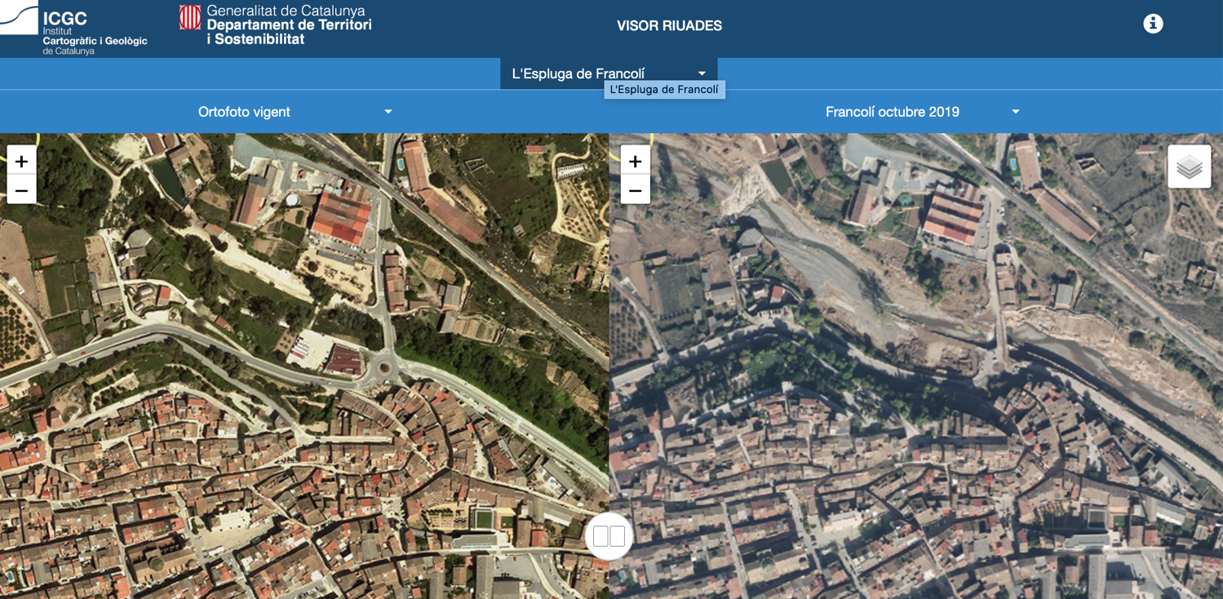
LES INUNDACIONS: 22-23 d’octubre de 2019
L’Espluga de Francolí abans i desprès dels aiguats de l’octubre de 2019. Font: Institut Cartogràfic i Geològic de Catalunya

Slide 15

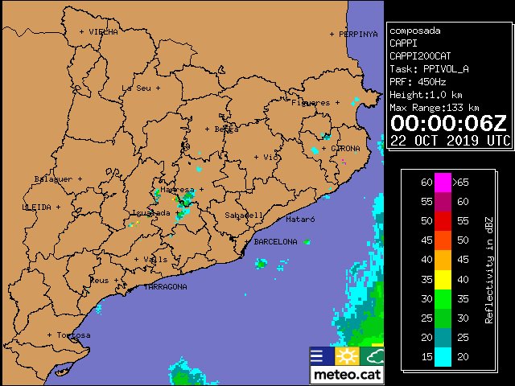
LES INUNDACIONS: 22-23 d’octubre de 2019
Evolució dels sistemes de precipitació des de la xarxa de radars meteorològics del Servei Meteorològic de Catalunya

Slide 16
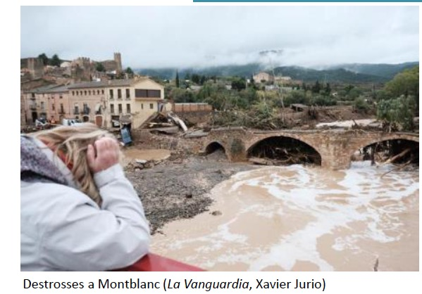
LES INUNDACIONS: 22-23 d’octubre de 2019
Va ser un episodi molt extens, afectant a la Conca de Barberà i altres comarques com l’Alt i Baix Empordà o el Maresme.
Tempesta amb descàrregues elèctriques, ratxes vent superiors a 70 o 80 km/h, onades fins a 4 m, nevades puntuals, esllavissades i tornados.
Increment molt important i molt ràpid del cabal del riu Francolí.
Prades: 292,6 mm, entre la tarda i el vespre del 22 es va concentrar gran part de la precipitació, més de 190 mm en menys de 4 hores.
Desbordaments en rius, rieres i barrancs
Notes:
Riu Francolí a Montblanc va arribar als 186 m3/s (2), a Tarragona: 1238 m3/s (1,5) en 15 min

Slide 17
LES INUNDACIONS: 22-23 d’octubre de 2019

Slide 18
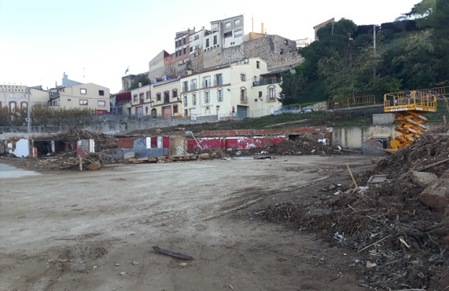
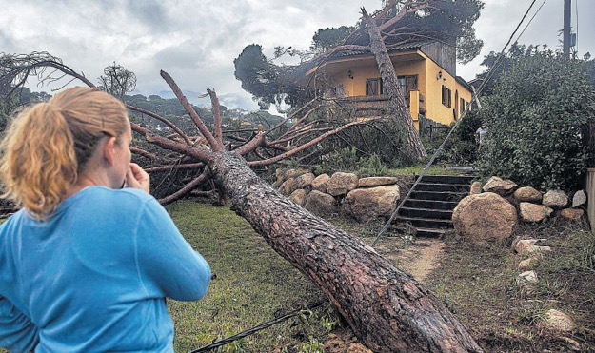
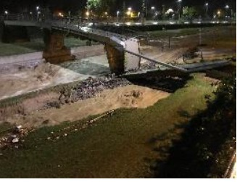
LES INUNDACIONS: 22-23 d’octubre de 2019
Danys a l’Espluga de Francolí (M.C. Llasat)
Efectes tornado a Riells i Viabrea (Diari de Girona)
Màxima intensitat de precipitació entre les 21 i les 22 h
Nombrosos danys catastròfics: ponts i edificacions destruïdes, vies de tren afectades, cotxes arrossegats
Danys pel tornado: un càmping a Gualba
L’episodi també va afectar a les Balears, València, Alacant,..
Destrosses a Cambrils (El Periódico)

Slide 19
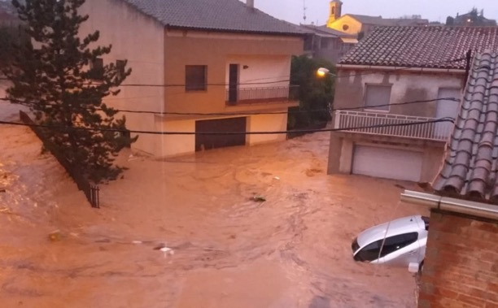
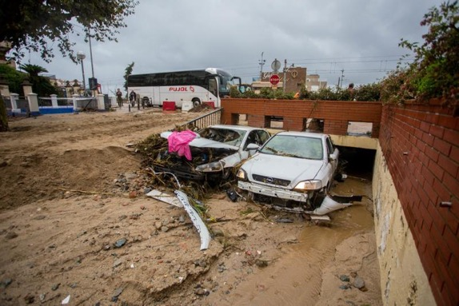
LES INUNDACIONS: 22-23 d’octubre de 2019
DANYS PERSONALS
5 víctimes mortals i 2 desapareguts:
2 a Vilaverd al ser arrossegat el bungalow en el que es trobaven
3 en l’Espluga de Francolí al ser arrossegat el cotxe on anaven
1 a Constantí quan la seva caseta va ser arrossegada per la crescuda del riu
1 a Arenys de Munt al ser arrossegat per la riera
Inundacions a Albi (Nació Digital)
Cotxes arrossegats a Arenys de Mar (Diari Avui)

Slide 20
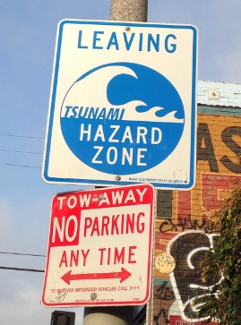
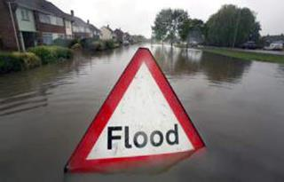
Aproximació holística DEL RISC
Les inundacions constitueixen el risc més freqüent i amb més impactes al Món. En el risc influeix la perillositat (magnitud i freqüència de l’episodi), i la vulnerabilitat (de la que depèn la gravetat dels potencials impactes)
RISC = PERILLOSITAT X VULNERABILITAT
L’estudi d’aquests fenòmens requereix una aproximació holística que abordi des dels aspectes meteorològics, hidrològics, els impactes, el funcionament de l'emergència, la percepció per part de la població...
Un altre aspecte a tenir en compte és l'ocurrència d’altres situacions de risc abans i/o desprès (efectes en cascada). Seria el cas dels aiguats de 1994, després d’un estiu amb incendis forestals i dels de 2019 quan posteriorment es van produir el temporal Gloria i la pandèmia de Covid-19.
Per realitzar aquest tipus d’estudis és necessari disposar de molta informació. La participació ciutadana és una oportunitat per fer-ho millor.

Slide 21
Preguntes sobre la taula
Encara tenim moltes preguntes sobre la taula que amb la participació de tots i totes podrem anar responent. Algunes preguntes podrien ser les següents:
El riu Francolí es va desbordar a l’Espluga, però coneixem quin era el seu cabal real?, transportava molts sòlids? Vegetació? Runes? Fins on va arribar l’aigua a la població.
Portava més aigua que en l’episodi de 1994? Per què? Va ploure més?
Per què va ploure tant? On es van enregistrar les pluges més altes? A quina hora?
Ho van avisar amb prou antelació? Si ho haguessin avisat abans haurien pogut salvar als que van morir? Haurien pogut evitar que l’aigua entrés a casa? Qui o què us va avisar’ I ajudar?
Estava el riu net? Per què van caure ponts? S’hauria pogut evitar la destrucció d’edificis? Com?
Quins danys directes es van produir? I indirectes? Quants dies de feina es van perdre? I d’escola? Quantes persones es van quedar sense serveis bàsics? Es van perdre conreus? I animals? Quantes cases van patir danys?
Us imaginàveu que tard o d’hora passaria? Ja ho havíeu avisat? Què es podria fer per a que no tornés a passar?

Slide 22
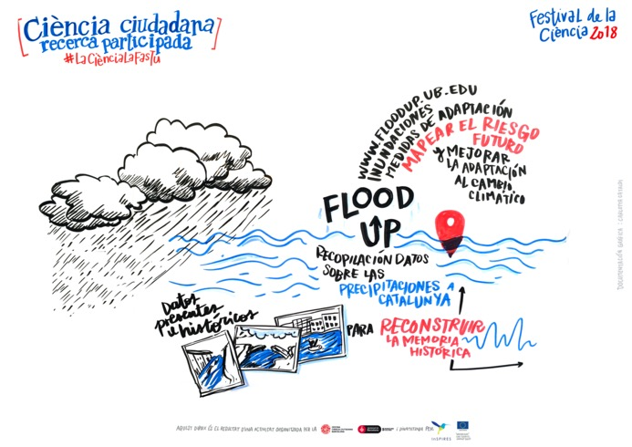
EL PROJECTE FLOODUP-AQUELOO

Slide 23

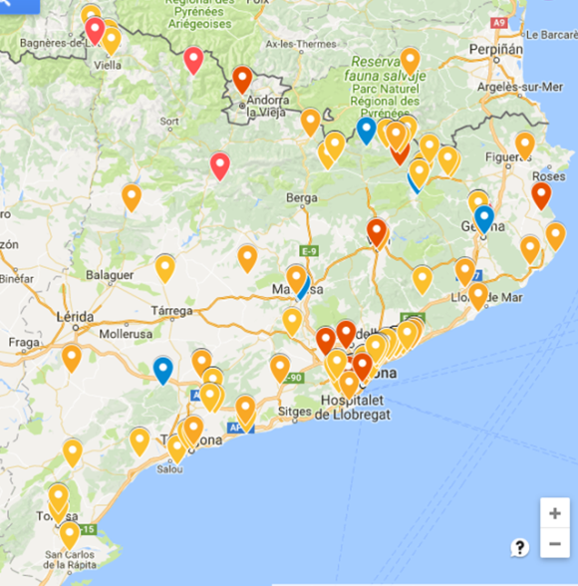
QUÈ ÉS FLOODUP-AQUELOO?
És un projecte de ciència ciutadana que té com a objectiu explorar els principals impactes dels riscos naturals i del canvi climàtic, aspectes a millorar i com les comunitats s’adapten.
Aquesta proposta també s’emmarca en el projecte AGORA (Agència Catalana de l’Aigua).
Mapa d’observacions
La participació ciutadana permet ampliar la informació disponible

Slide 24

QUÈ ÉS LA CIÈNCIA CIUTADANA?
Es aquella investigació científica realitzada parcial o completament per no professionals.
Són aquelles activitats en les que la ciutadania participa en un projecte científic d’una forma significativa.
Busca involucrar a la ciutadania en activitats científiques i fomentar la seva contribució activa a través del seu esforç intel·lectual, coneixements generals o les seves eines i recursos.

Slide 25

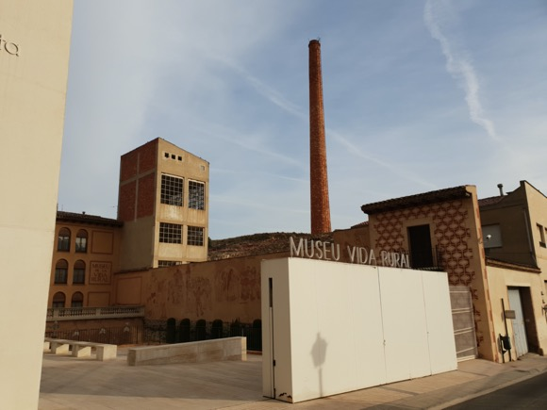
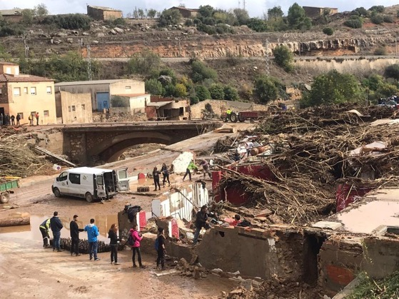
FLOODUP Francolí.
Retorn d’experiència col·lectiu de les inundacions d’octubre de 2019
Context:
-Aiguats octubre 2019
-Resposta ciutadana (plataforma Riuada Solidària)
-Suport del Museu de la Vida Rural de l’Espluga de Francolí
Danys del Riu Francolí. Foto: ACN
Tasques de recuperació (Fundació Jose Ramon de la Morena)
Museu de la Vida Rural de l’Espluga de Francolí (Foto: M.LL.)

Slide 26
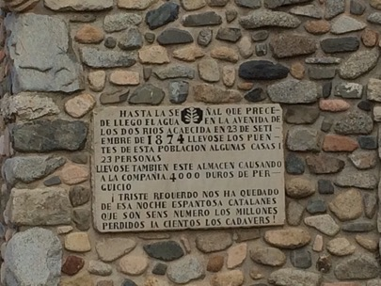
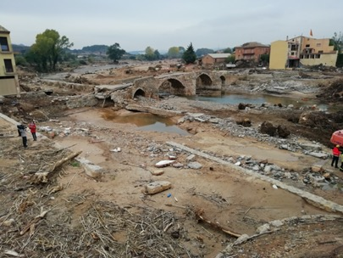
Objectius proposta
Recopilar informació detallada dels impactes que es van produir i d’altres dades per poder reconstruir l’episodi.
Identificar els impactes clau i si respecte a episodis passats aquests han canviat.
Identificar comportaments i accions d’adaptació.
Avaluar nivell comprensió alerta i canals més eficaços
Fer participar la comunitat (fer-la protagonista).
Els resultats d’aquest us seran retornats en forma d’un estudi de retorn d’experiència. Aquelles persones que col·laborin i ho desitgin seran reconeguts en els agraïments.
Placa inundacions 1874, Espluga de Francolí
Montblanc, octubre 2019

Slide 27

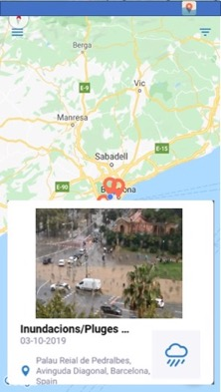
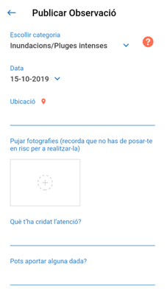
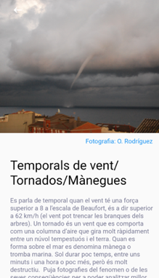
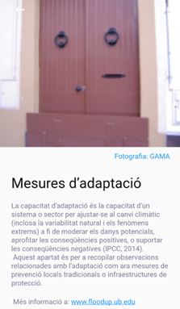
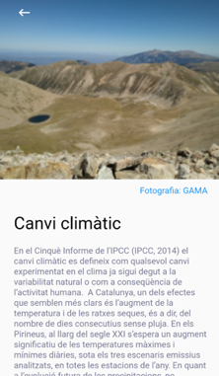
Com participar? L’App FLOODUP
Envieu-nos el vostre testimoni/experiència i una foto
Via l’App Floodup gratuïta i disponible als Marquets d’Apple i Android
Via Twitter amb el hashtag #Aqueloo_Francolí
O per correu: floodup2@gmail.com
Podeu enviar relats, vivències, vídeos, audios…
L’aplicació per a mòbils FLOODUP
-Android i iOS (v. 2.0)
-Castellà, francès, català i anglès
-Sistema de validació de les observacions
Inclou descripcions dels fenòmens, pautes per la seva observació i continguts d’ampliació.
En aquest formulari s’inclouen qüestions relacionades amb les observacions, la seva relació amb el canvi climàtic i l’acceptabilitat de les mesures d’adaptació.
Notes:
Per recopilar aquest coneixement el projecte compta amb eines: APP, enquestes i focus grups

Slide 28
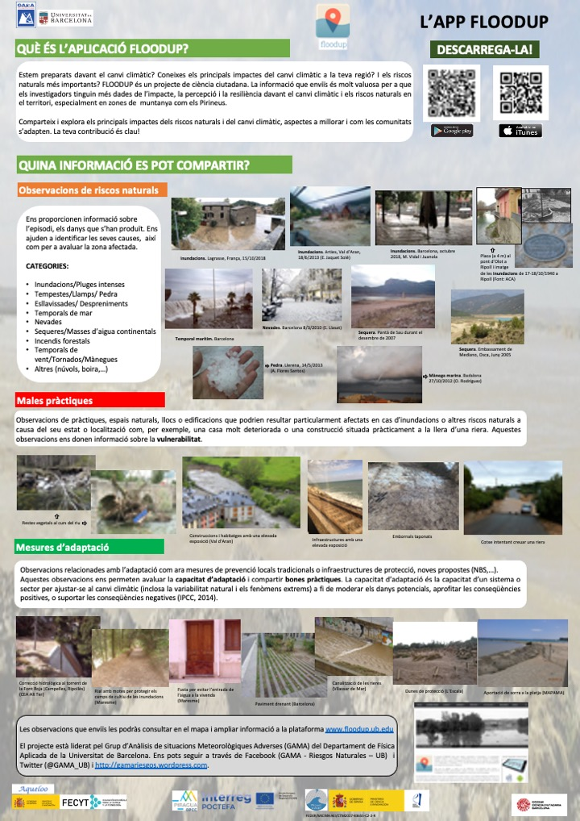
Descarrega el pòster al web del Museu

Slide 29
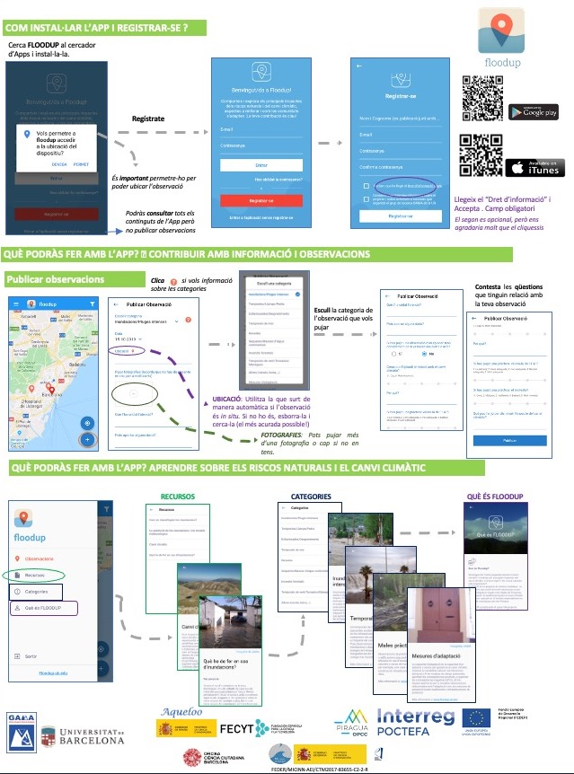
Descarrega les instruccions al web del Museu

Slide 30
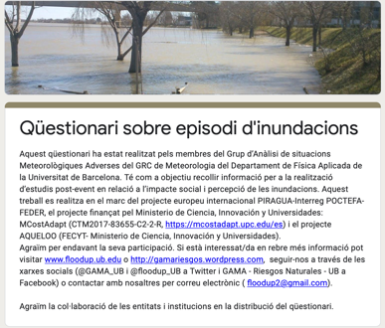
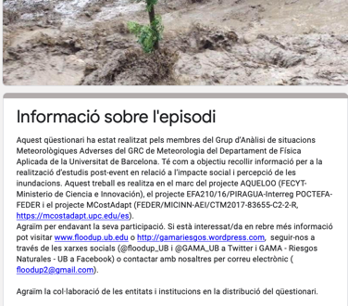
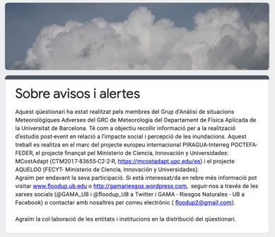
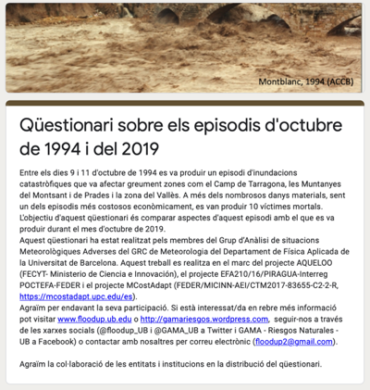
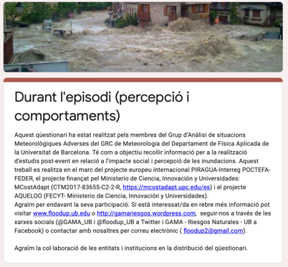
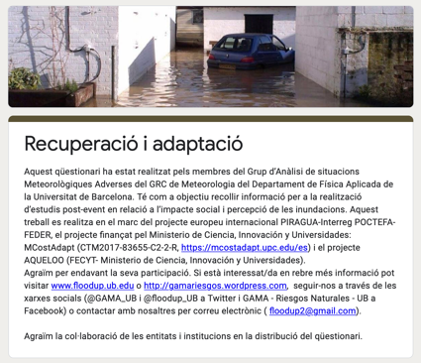
Com participar? Respondre els qüestionaris
QÜESTIONARI COMPLET
INFORMACIÓ SOBRE L’EPISODI
SOBRE AVISOS I ALERTES
https://forms.gle/5jerg8sEBoKtequk6
https://forms.gle/VP5RamrgvfXeC5ER9
https://forms.gle/s5tZhbbkuPdVYRor7
DURANT L’EPISODI (PERCEPCIÓ I COMPORTAMENTS)
RECUPERACIO I ADAPTACIO
COMPARATIVA 1994 I 2019
https://forms.gle/cMYYG8UsZbPLVohh9
https://forms.gle/yBjQhERFxcBhvNs16
https://forms.gle/qYGzrN2njhF47y3Y9

Slide 31

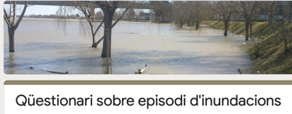
Com participar? Sugerències i propostes
Milloreu el qüestionari
Feu propostes i sugerències de recerca
floodup2@gmail.com

Slide 32
Missatges per casa
Les inundacions constitueixen el risc natural més important a Catalunya, hem d’aprendre a conviure amb elles.
Però podem disminuir aquests impactes. L’anàlisi post-episodi és important per analitzar què va passar i què es pot millorar.
La vostra col·laboració és necessària per fer aquest anàlisi.
Col·laborant en el projecte participeu en la recerca científica i en l’elaboració d’un estudi de retorn d’experiència.
És una proposta que contribuirà a la millora de la resiliència col·lectiva fent ús de les xarxes i col·laboracions ciutadanes ja existents, com Riuada Solidària.
Volem posar en comú aprenentatges per una convivència més sostenible amb les inundacions.
Us convidem a participar en aquesta investigació i ser ciutadans científics i ciutadanes científiques! La vostra participació és clau.
Aquest experiment es fa en el marc del projecte de ciència ciutadana AQUELOO que compta amb el suport de la Fundació Espanyola per la Ciència i la Tecnologia - Ministeri de Ciència i Innovació i dels projectes INTERREG POCTEFA PIRAGUA (EFA210/16) i M-CostAdapt (FEDER/MICINN-AEI/CTM2017-83655-C2-2-R) del Ministeri de Ciència i Innovació i el projecte AGORA (Agència Catalana de l’Aigua).

Slide 33
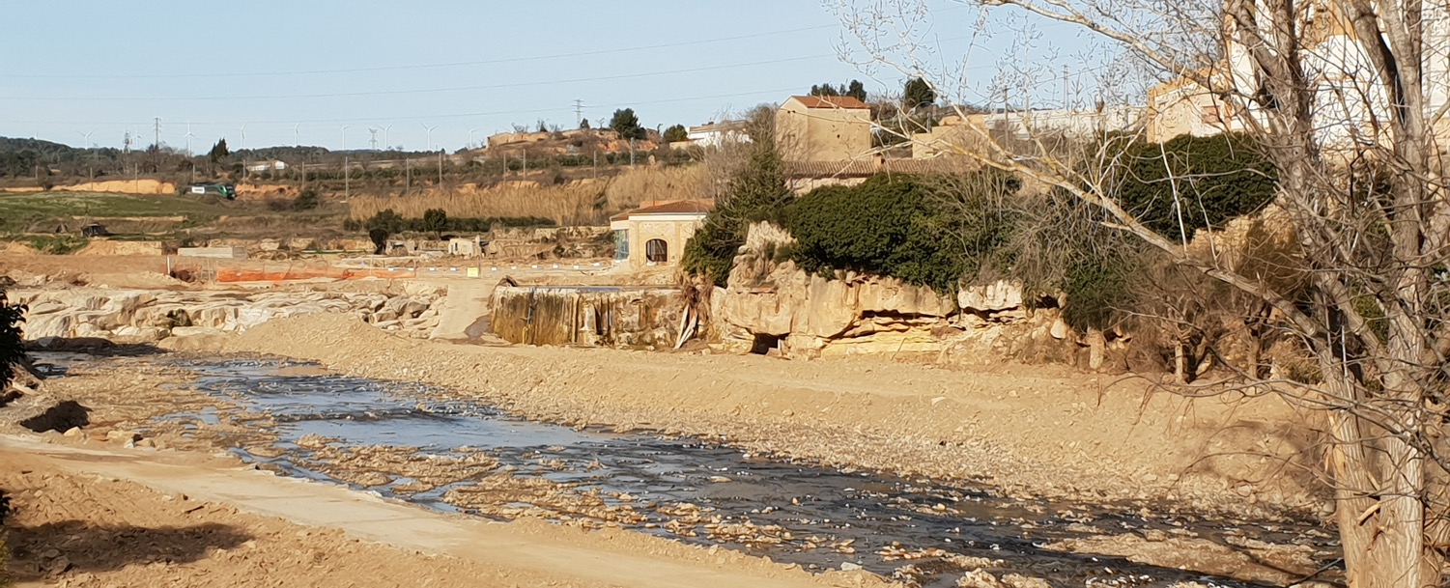


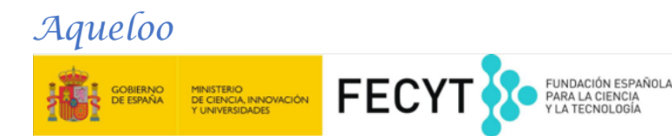


Gràcies per la vostra atenció
Grup GAMA. Dept. de Física Aplicada
Facultat de Física. Universitat de Barcelona
http://gamariesgos.wordpress.com www.floodup.ub.edu
A Facebook: GAMA – Riesgos Naturales - UB
A Twitter: @GAMA_UB
EFA210/16
AGORA
ACA210/18/00009
FEDER/MICINN-AEI/CTM2017-83655-C2-2-R

